Slide 1
5. 순환 신경망(RNN)
2020.02.22
운봉영

Slide 2
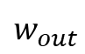
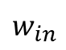
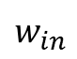
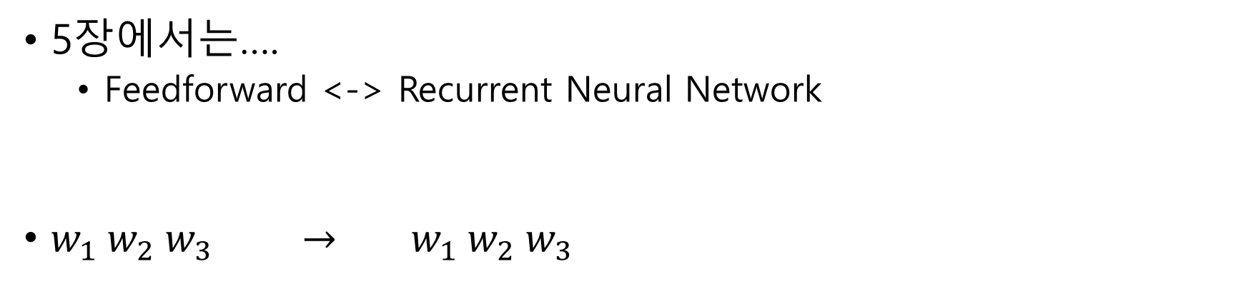
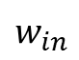
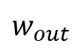
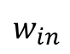
summarize
5장에서는….
Feedforward <-> Recurrent Neural Network
$w_{1} w_{2} w_{3}$ $→$ $w_{1} w_{2} w_{3}$
$$w_{in}$$
$$w_{in}$$
$$w_{out}$$
$$w_{out}$$
$$w_{in}$$
$$w_{in}$$

Slide 3
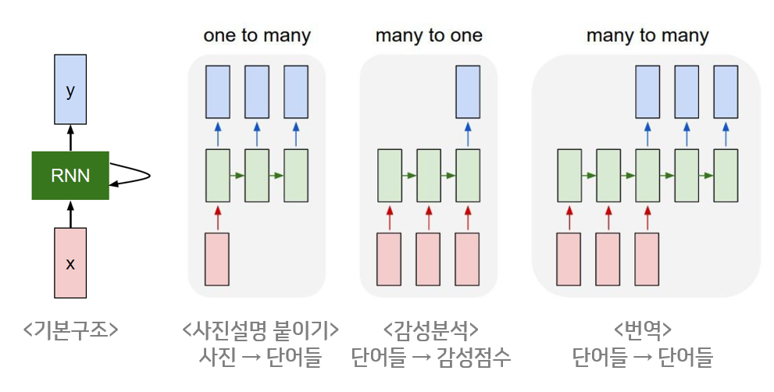
RNN 이란

Slide 4
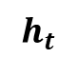
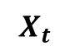

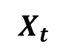
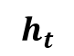
RNN 이란
$$h_{t}$$
$$Hidden State$$
$$X_{t}$$
$$h_{t}$$
시계열 데이터
$$X_{t}$$

Slide 5

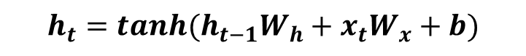
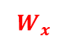
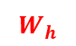
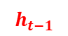
RNN 이란
$$h_{t}=tanh(h_{t−1}W_{h}+x_{t}W_{x}+b)$$
$$h_{t−1}$$
$$W_{h}$$
$$W_{x}$$

Slide 6
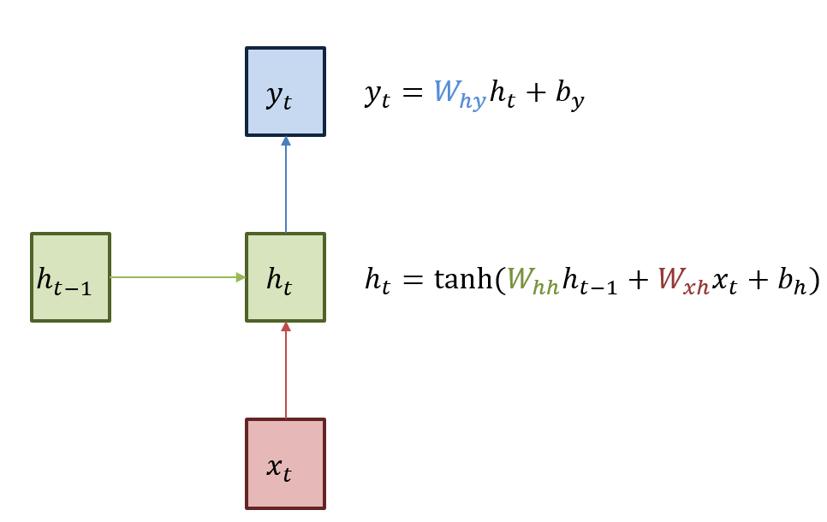
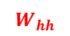
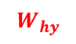
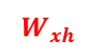
RNN 이란
$$W_{hy}$$
$$W_{hh}$$
$$W_{xh}$$

Slide 7
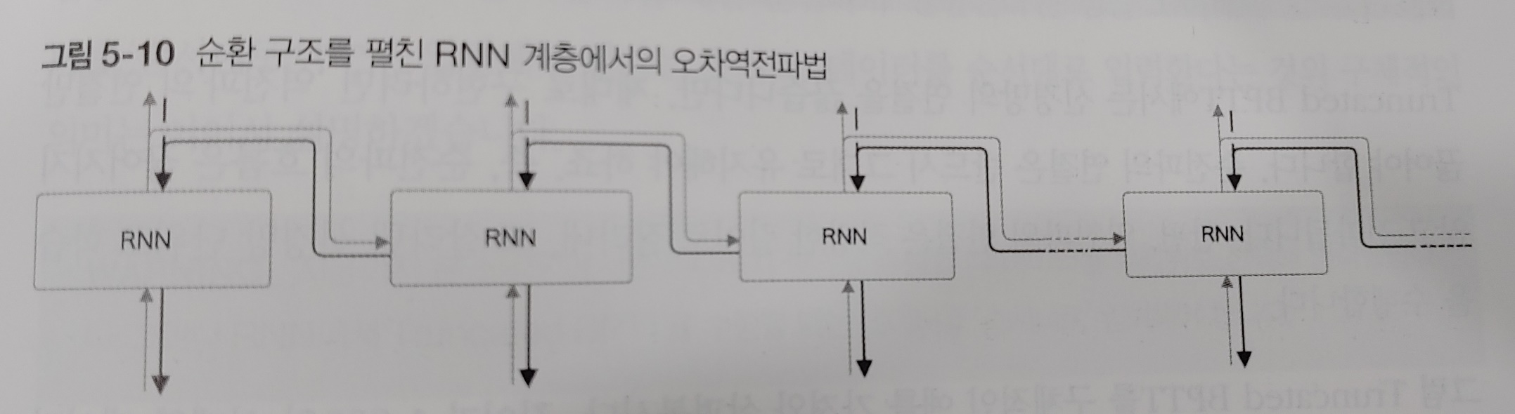
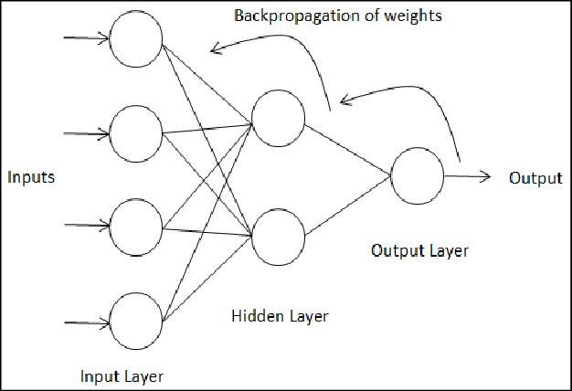
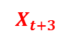
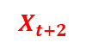
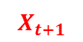
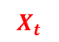
BPTT(BackPropagation Through Time)
오차 역전파
$$X_{t}$$
$$X_{t+1}$$
$$X_{t+2}$$
$$X_{t+3}$$
시간 방향으로 펼친 신경망의 오차역전파법
(BPTT, BackPropagation Through Time)
문제!
-> 시계열 데이터가 커진다면? -> 컴퓨팅 자원 증가, 기울기 불안정, gradient vanishing 발생
Feedforward network

Slide 8
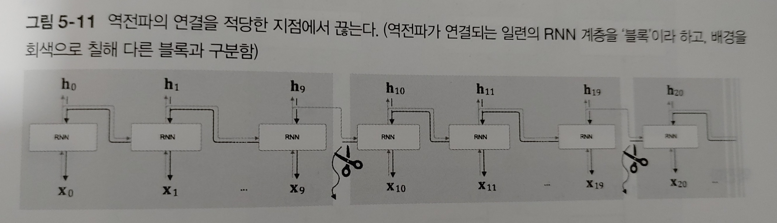
Truncated BPTT
너무 길면! -> 적당히 자르자!(단, 역전파 과정에서만)
블록 단위로 역전파 계산

Slide 9
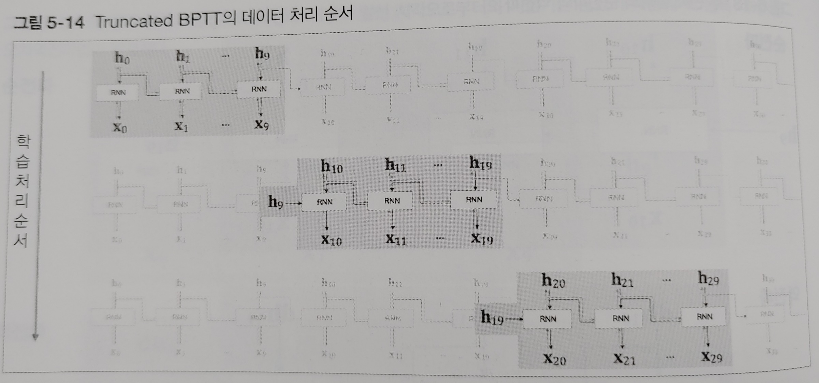
Truncated BPTT 미니 배치 학습
시간 순서, 미니 배치 = 1

Slide 10
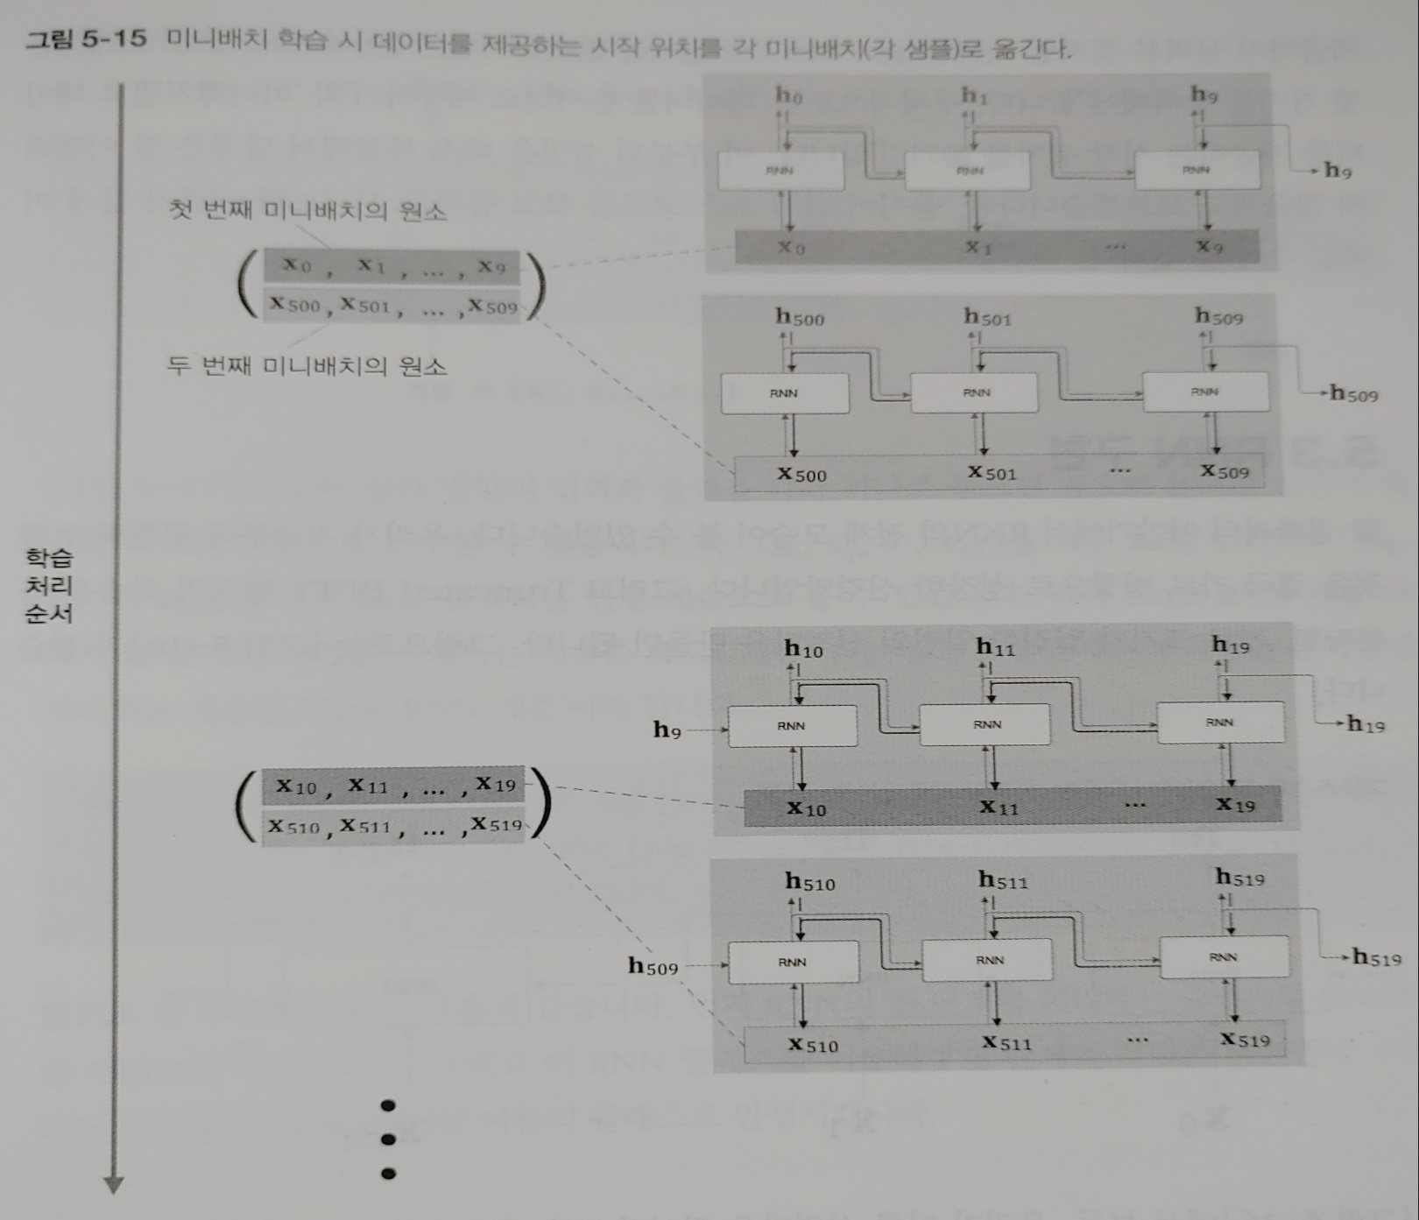


Truncated BPTT 미니 배치 학습
학습 데이터
미니 배치 = 2
0~9
500~509
10~19
510~519
$$⋮$$
$$⋮$$

Slide 11
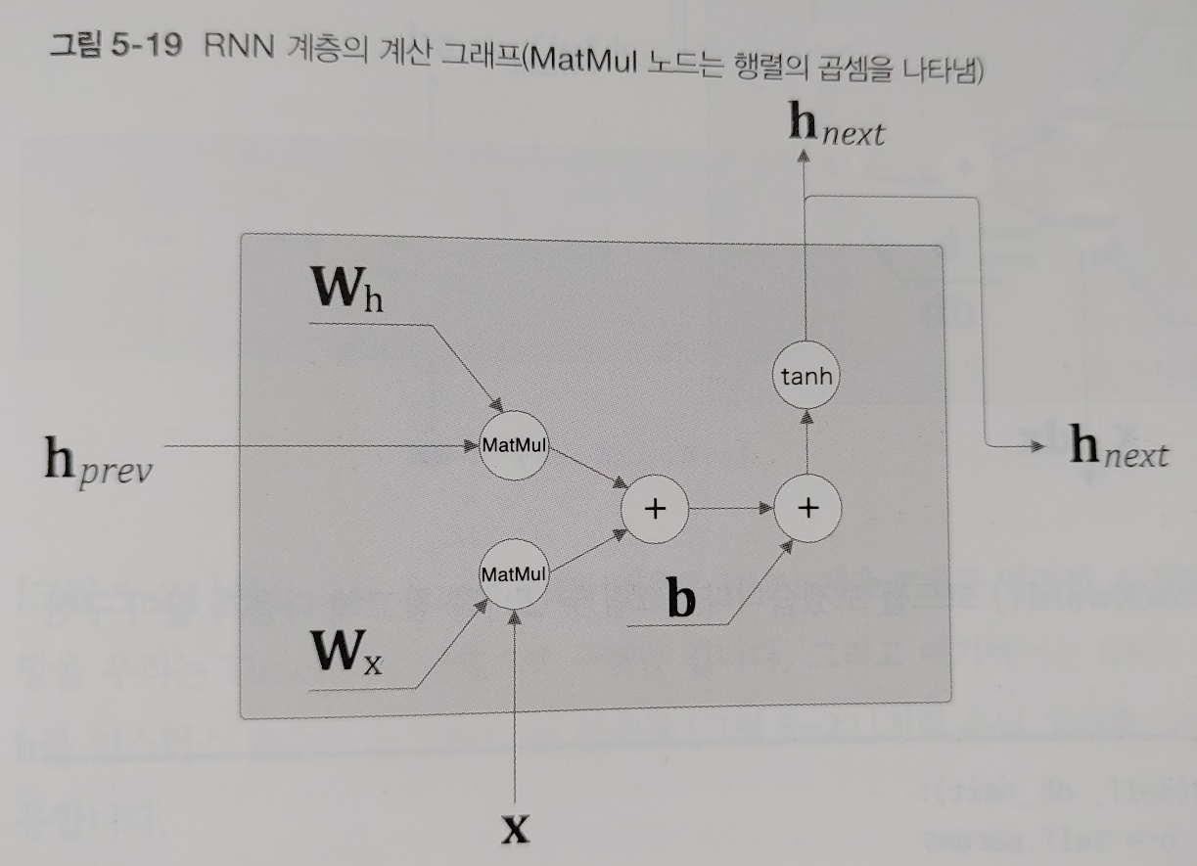
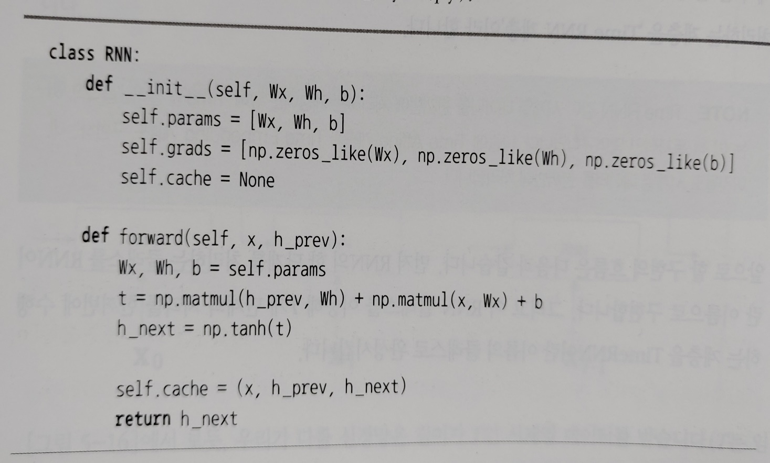
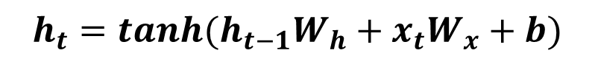
RNN 구현
Forward()
$$h_{t}=tanh(h_{t−1}W_{h}+x_{t}W_{x}+b)$$

Slide 12
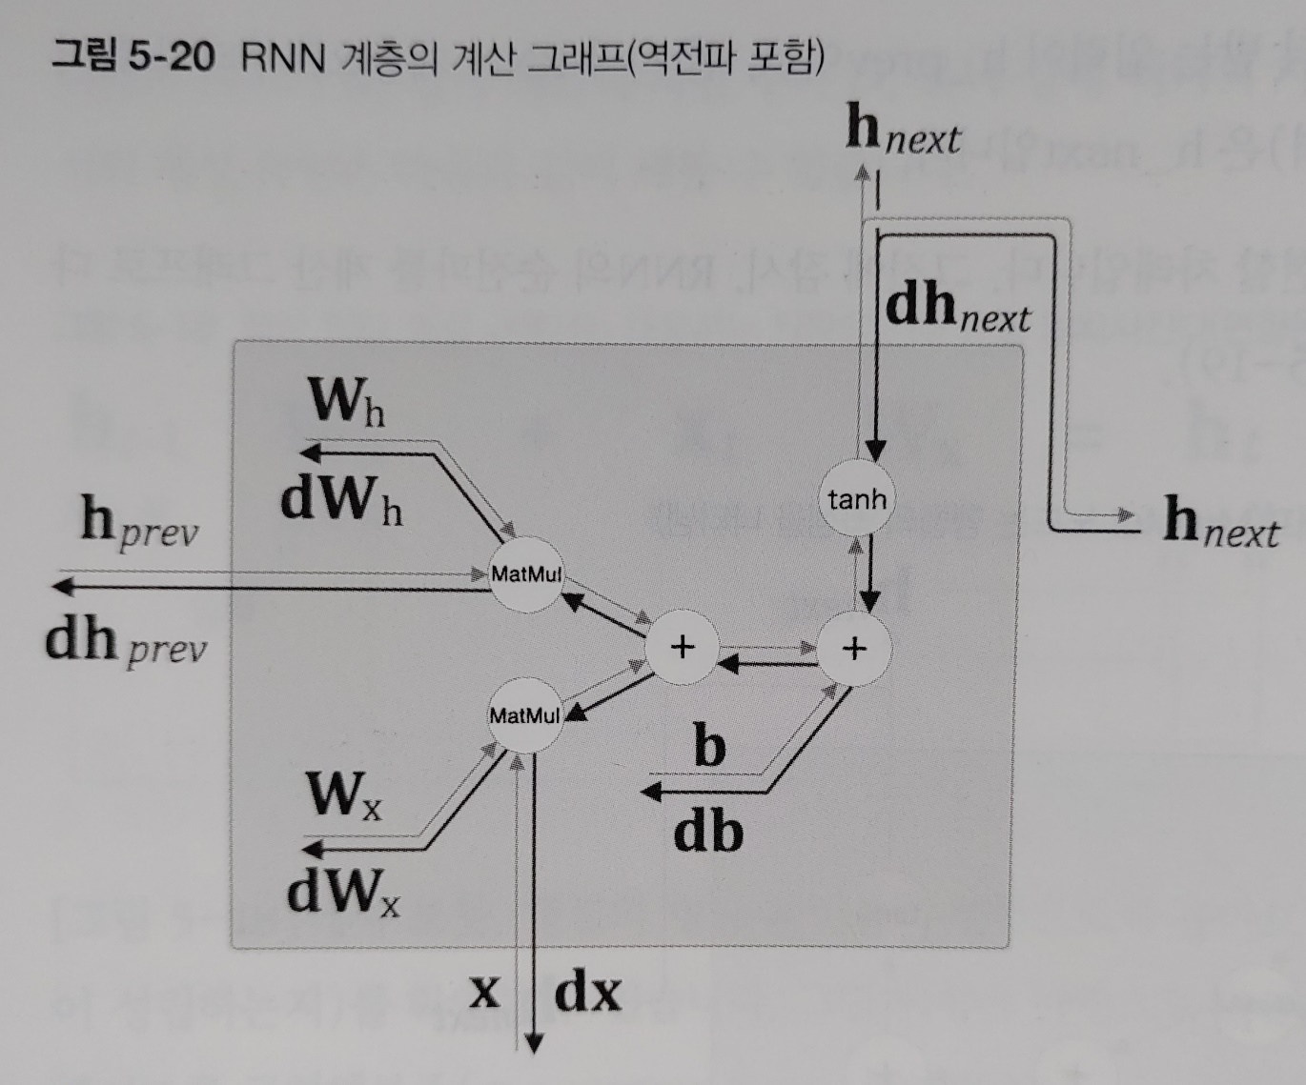
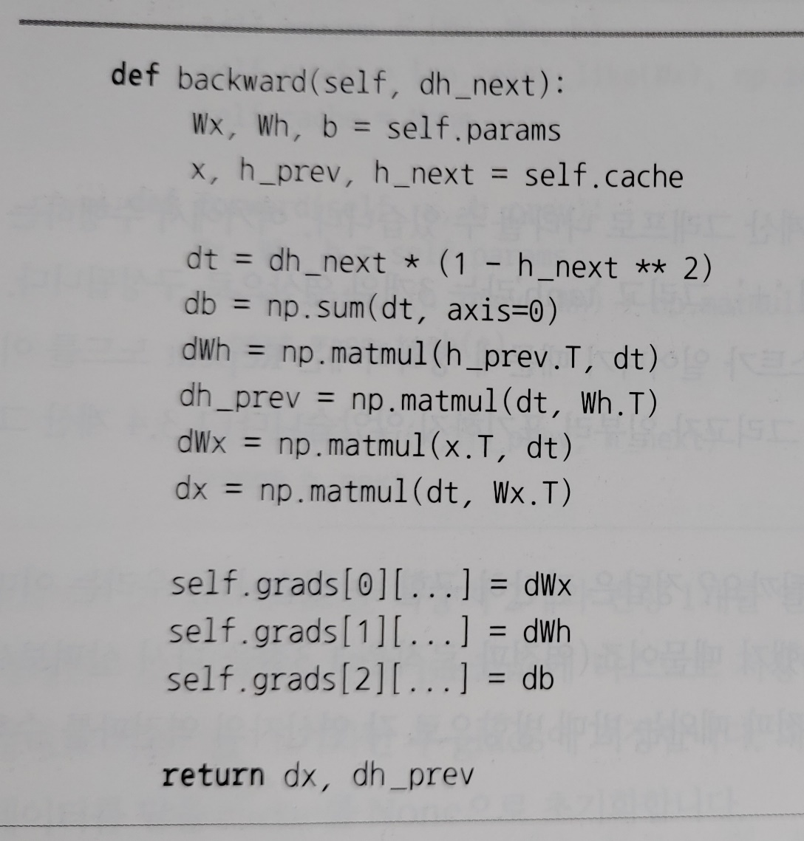
RNN 구현
backward()

Slide 13
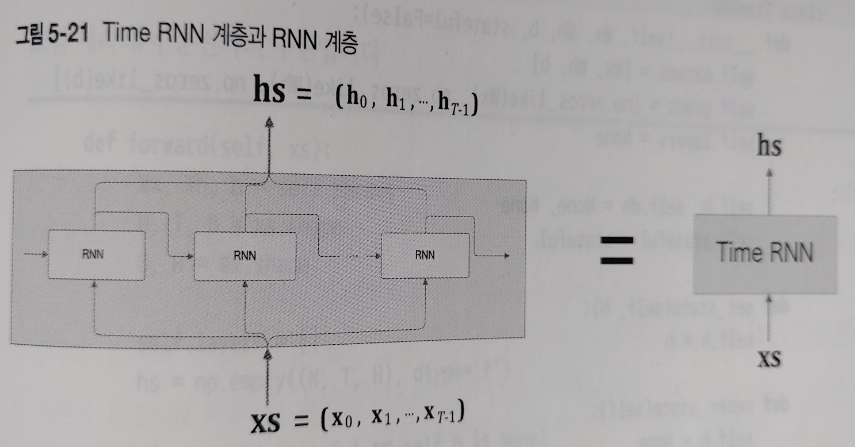
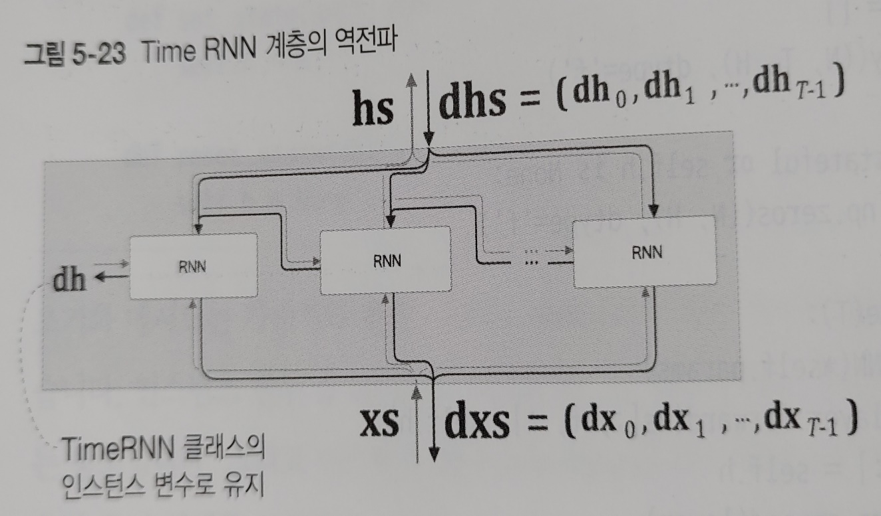
Time RNN 구현
forward()
backward()

Slide 14
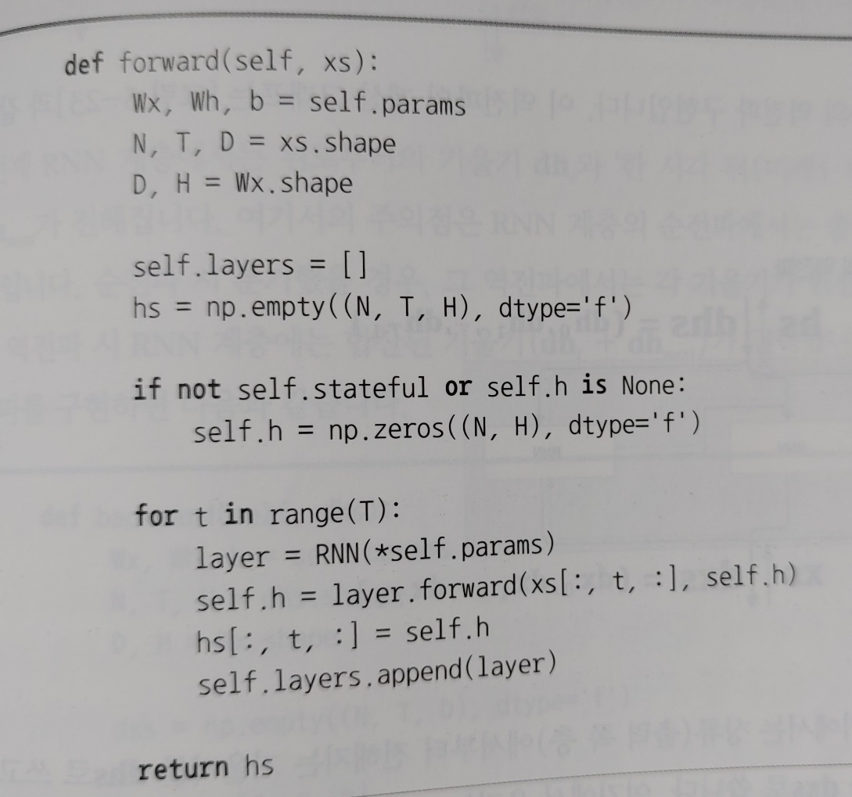
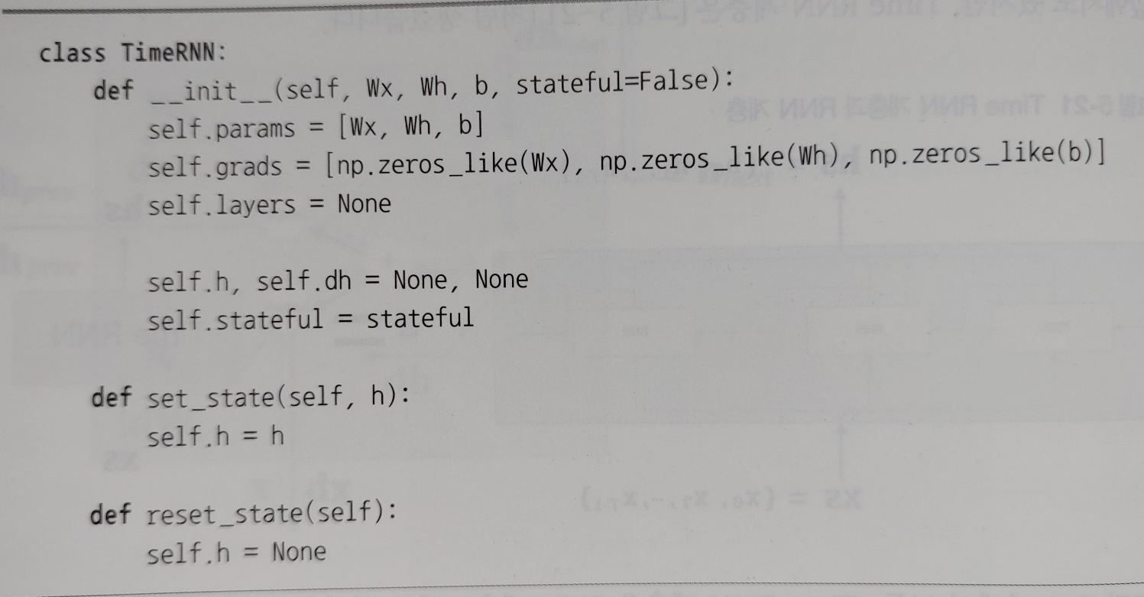
Time RNN 구현
T = 시계열 데이터 개수
N = 미니 배치 크기
D = 입력 벡터의 차원 수

Slide 15
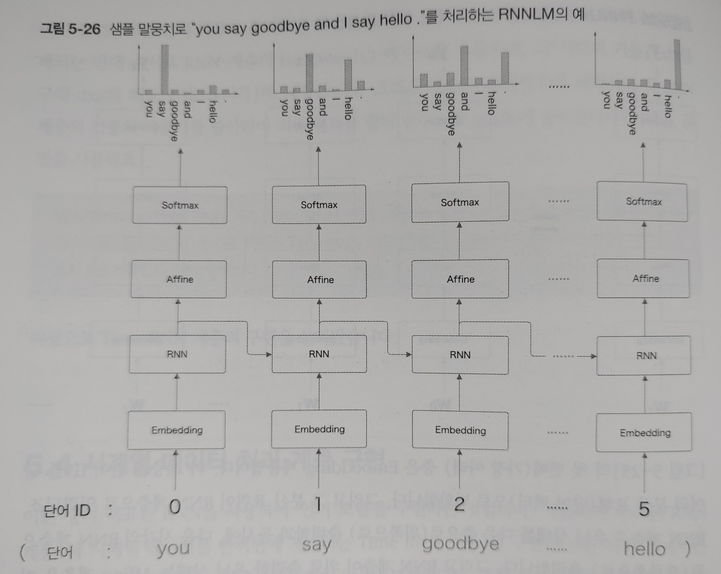
시계열 데이터 계층 처리 구현

Slide 16
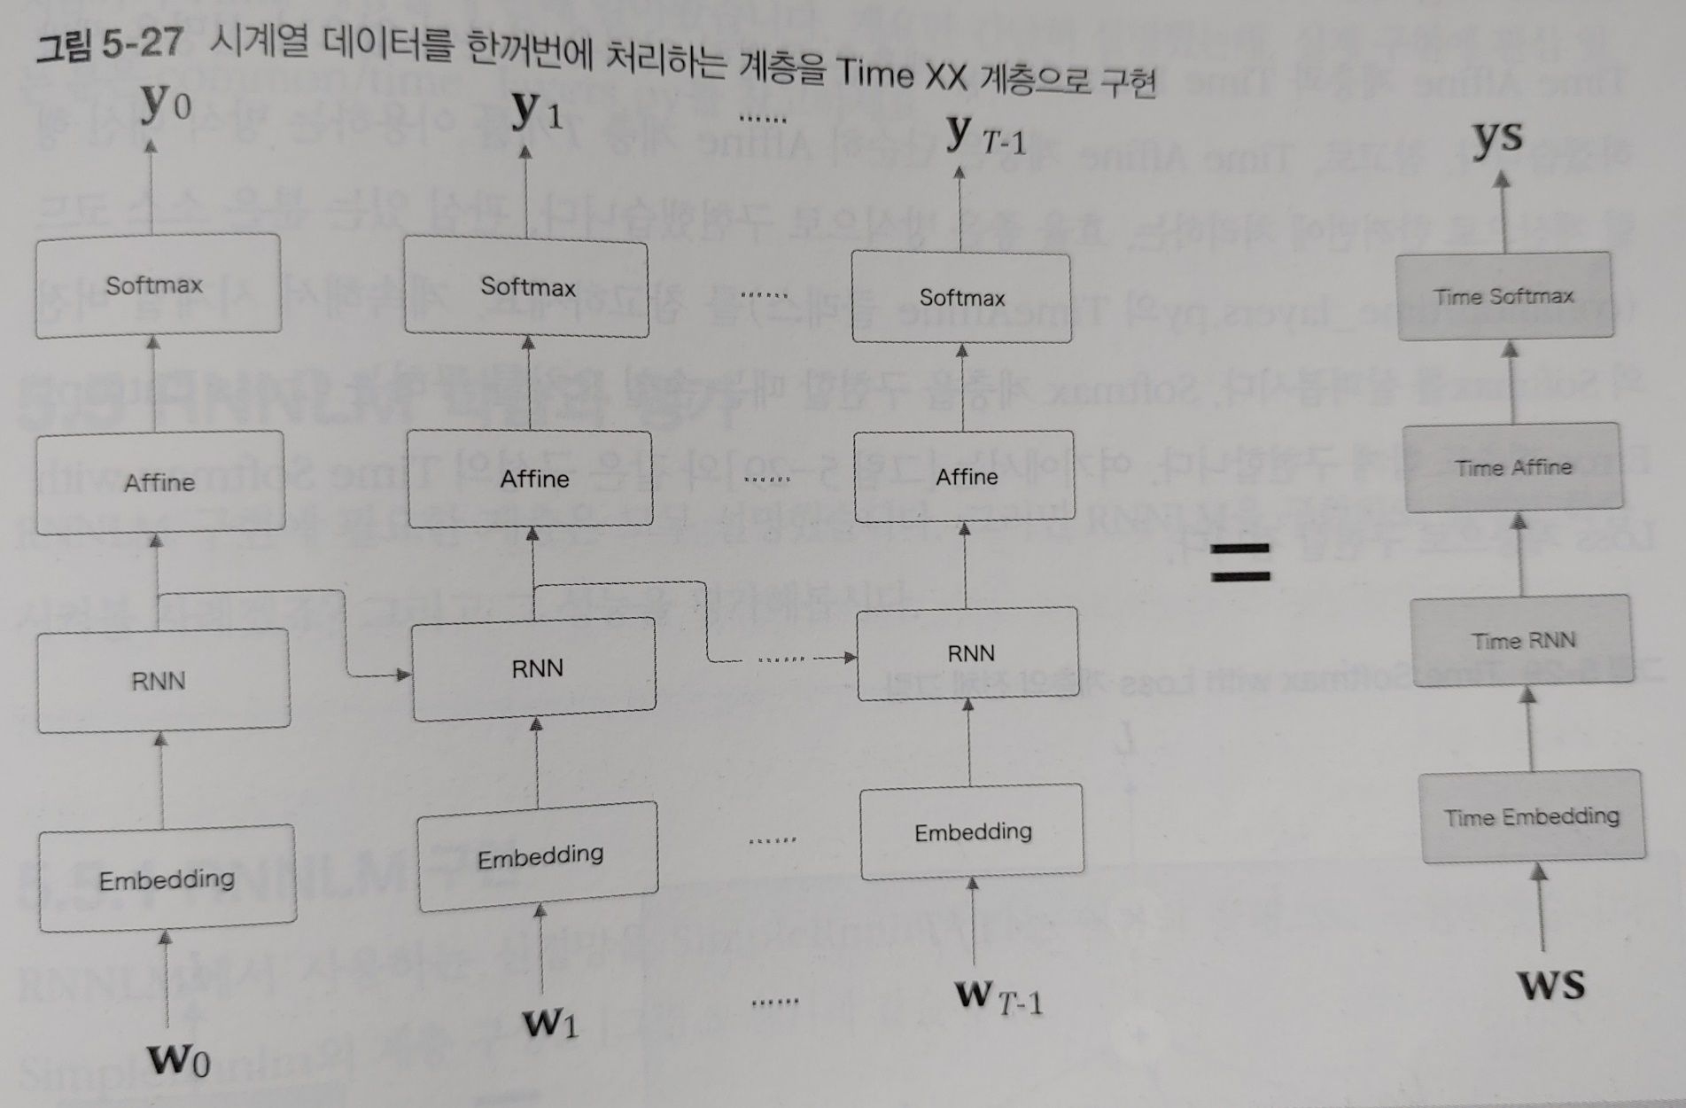
시계열 데이터 계층 처리 구현
Time XX 계층
: T개의 시계열 데이터를 한꺼번에 처리하는 계층

Slide 17
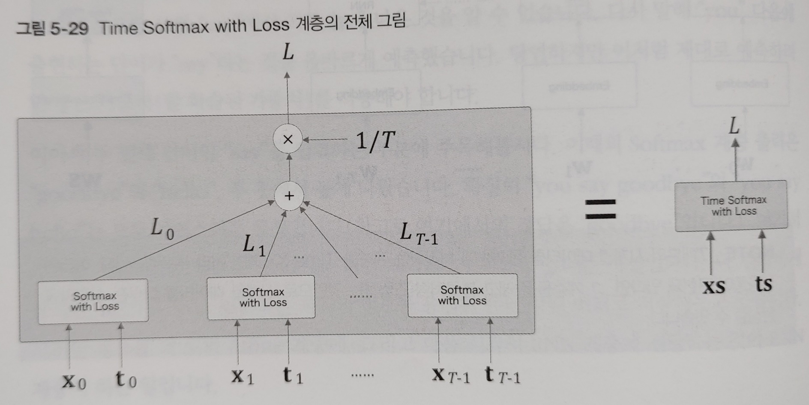
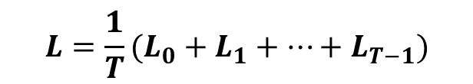
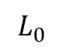
RNNLM 학습과 평가
$$L=\frac{1}{T}(L_{0}+L_{1}+⋯+L_{T−1})$$
$$L_{0}$$
x = 입력
t = 정답 레이블

Slide 18
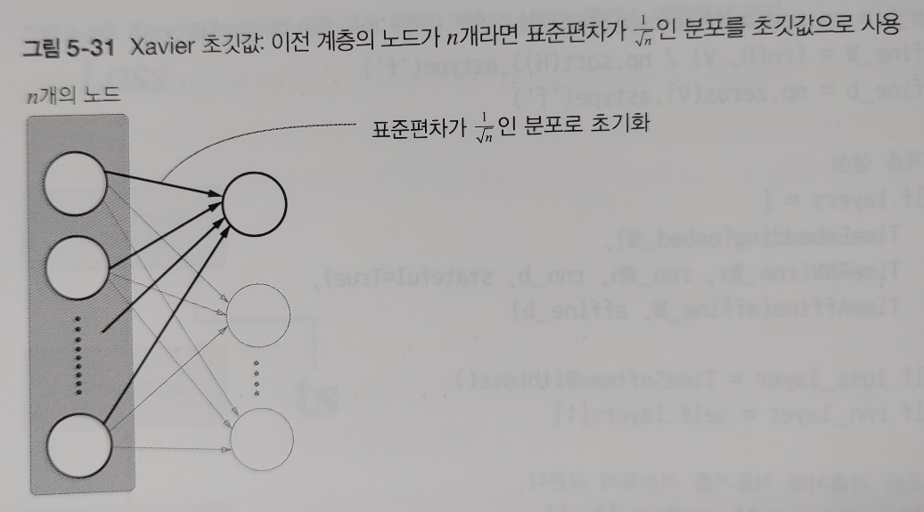
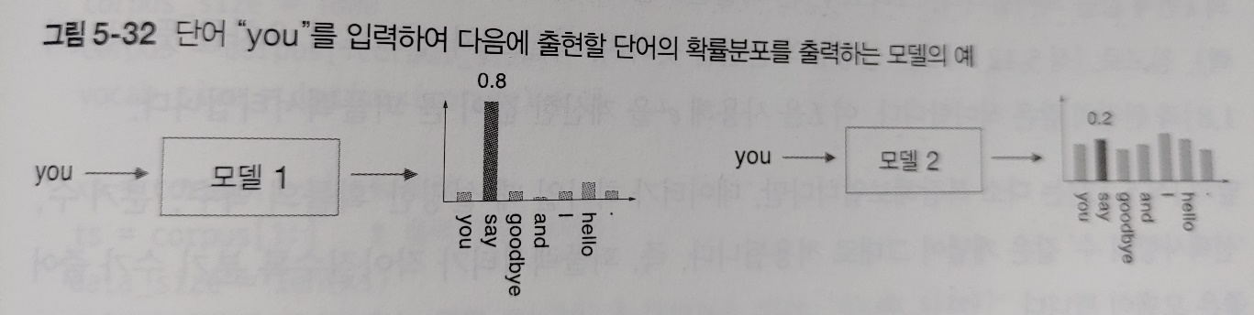
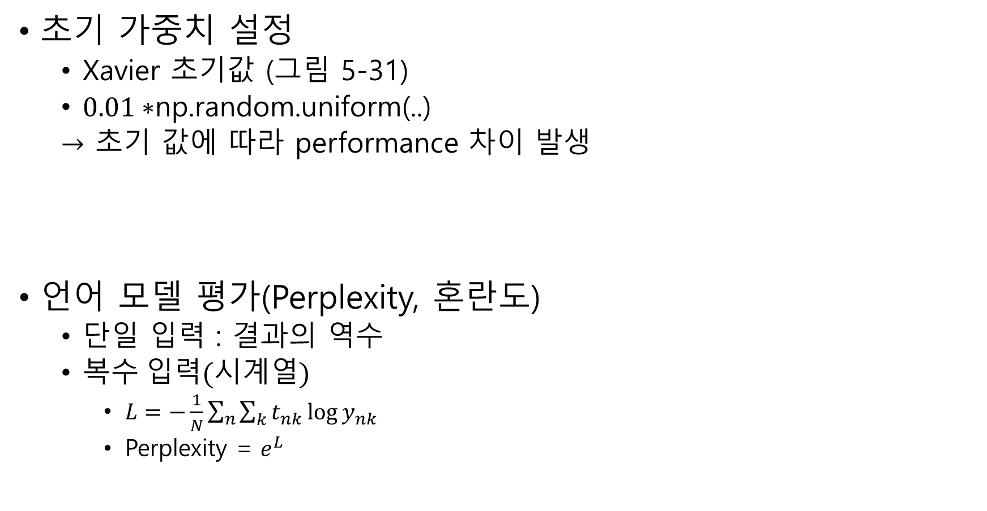
RNNLM 학습과 평가
초기 가중치 설정
Xavier 초기값 (그림 5-31)
$0.01∗$np.random.uniform(..)
$→$ 초기 값에 따라 performance 차이 발생
언어 모델 평가(Perplexity, 혼란도)
단일 입력 : 결과의 역수
복수 입력(시계열)
$L=−\frac{1}{N}\sum_{n}{\sum_{k}{t_{nk}\log{y_{nk}}}}$
Perplexity = $e^{L}$

